Slide 1
初期設定マニュアル
（ファーストステップガイド）

Slide 2
目次
雨量計測機の設置準備
内容物のご確認・・・・・・・・・・・・・・・・・・・・・4
各接続タイプ別の準備・・・・・・・・・・・・・・・・・・5
端末の準備・・・・・・・・・・・・・・・・・・・・・・・6
LTE版の準備 ・・・・・・・・・・・・・・・・・・・・・・7-10
LPWA版の準備・・・・・・・・・・・・・・・・・・・・・11-12
設置例外観図・・・・・・・・・・・・・・・・・・・・・・13
アプリからの設定
アプリのダウンロード・・・・・・・・・・・・・・・・・・15
アプリからの設定手順・・・・・・・・・・・・・・・・・・16-18
通信設定・・・・・・・・・・・・・・・・・・・・・・・・19
設定手順 – Wi-Fi版・・・・・・・・・・・・・・・・・・・20-22
設定手順 – LTE（4G回線)・・・・・・・・・・・・・・・・23
設定手順 – LPWA・・・・・・・・・・・・・・・・・・・・24
設定完了・・・・・・・・・・・・・・・・・・・・・・・・25
こんな症状がおきたら・・・・・・・・・・・・・・・・・・26-27
故障かなと思ったら・・・・・・・・・・・・・・・・・・・28

Slide 3

雨量計測機の設置準備
Wi-Fi版をご購入の方
5GHz帯ではなく,2.4GHz帯をご利用ください。
LTE版をご購入の方
プラスドライバーが必要になりますのでご準備ください。
LPWA版をご購入の方
インターネット回線が利用できる環境が必要となります。
LANケーブル、またはWi-Fiが利用できる環境をご用意ください。
ゲートウェイ端末をインターネット回線につなぐ作業が必要となります。

Slide 4
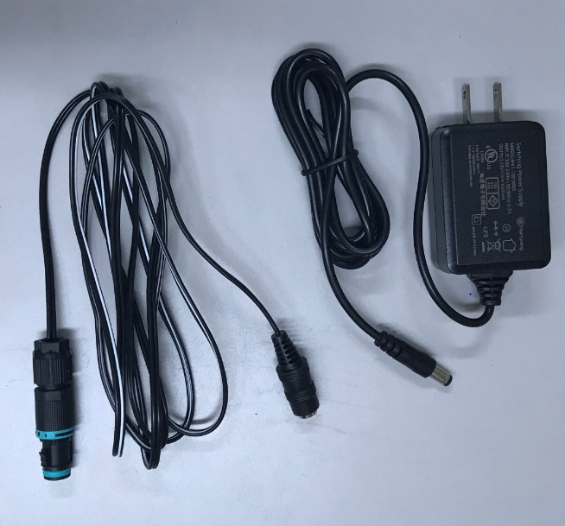
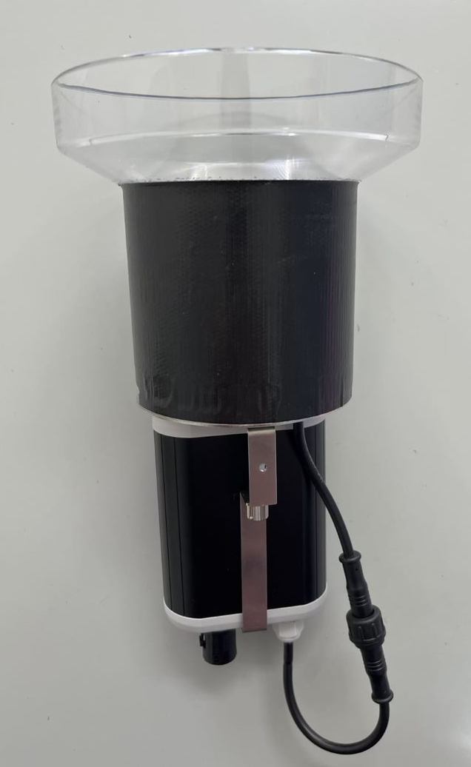
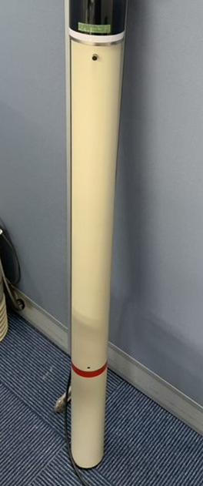
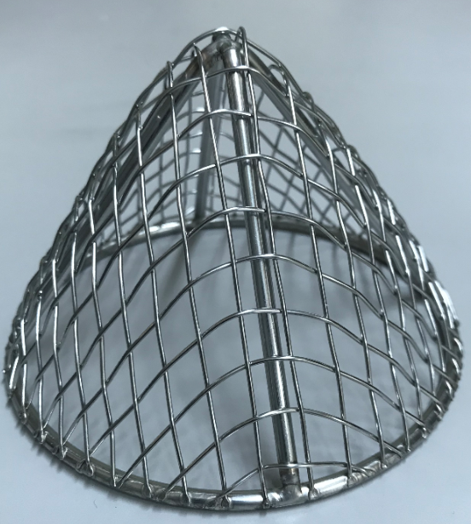
内容物のご確認
中継ケーブル AC/DCアダプタ
雨量計測機
オプション購入品
ゴミ除け網
雨量計ポスト
内容物に不足している部品がないかご確認ください。

Slide 5
各接続タイプ別の準備
Wi-Fi版をご購入の方は このまま次のページ（P6)へ
LTE版をご購入の方は P7 へ
LPWA版をご購入の方は P11 へ
LTE版、LPWA版をご購入のお客様へ
P6の共通の作業を行う前に事前準備が必要となります。
■LTE版の事前準備
契約したデータSIMを端末基板に挿入するので、プラスドライバーが必要になります。
■LPWA版の事前準備
インターネット回線のLANケーブル
受信機の設置と電源起動の作業
それぞれ該当のページの事前準備を完了させ、P6の作業を行ってください。

Slide 6
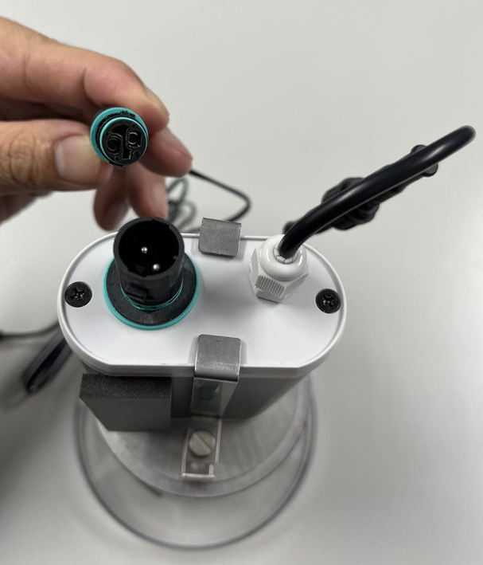
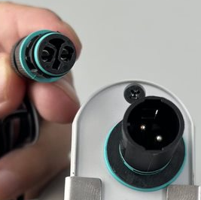
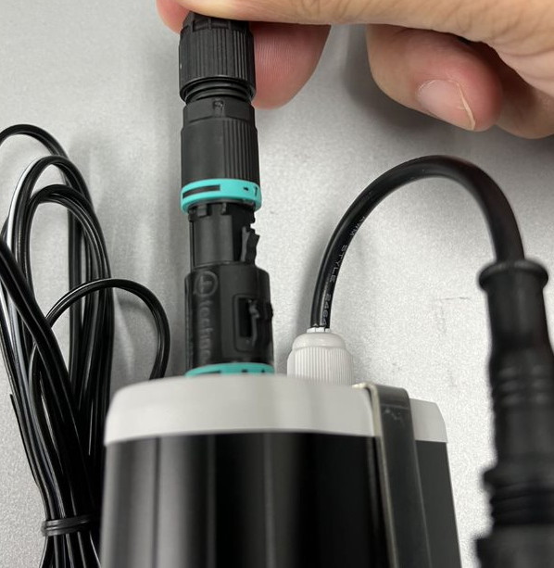
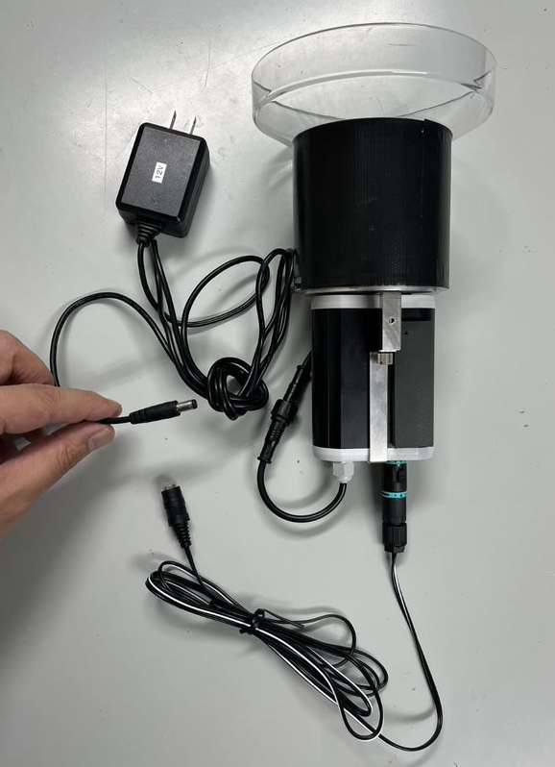
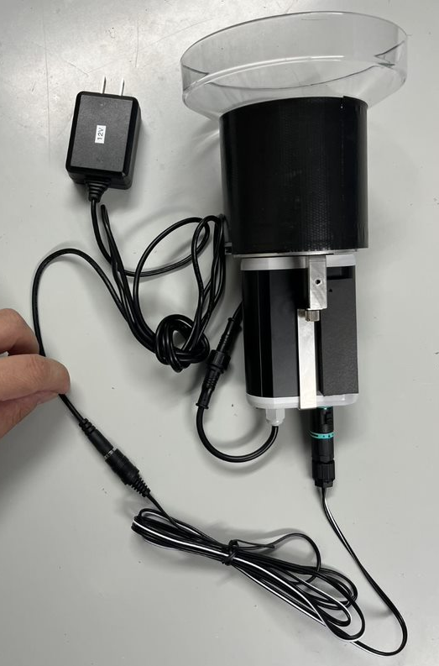
端末の準備(共通)
「Wi-Fi版」「LTE版」「LPWA版」共通の準備になります。
「LTE版」と「LPWA版」 はそれぞれの事前準備が必要になります。 事前準備終了後にこちらの作業を行ってください。
「Wi-Fi版」のお客様はこのまま進めてください。
説明文修正しました
「雨量計測機本体」と「中継ケーブル」を図のように接続してください。
コードはしっかりと挿し込んで接続してください。
接続口の突起の位置が合うように差し込めるようになっています。外すときも同様に特記部分を押しながら引き抜いて外します。
雨量計との接続ケーブルの設置と、
電源ケーブルとの接続がくっついてしまってる？
別で分かるようにしてくださいな。
１、雨量計との接続
２、電源との接続 （最後に電源ケーブルをコンセントに差し込んでもらうと、MORITOが起動）
「中継ケーブル」と「AC/DCアダプタ」を接続してください。
以上で端末の準備は完了となります
アプリからの設定へ進みます P14へ

Slide 7
LTE版の準備 - 1
1.データSIMを用意する
LTE版はSIMの挿入が必要となります。
SIM（ドコモ回線）をご用意ください。
SIMは「nanoサイズ」でご用意ください。(12.3mm×8.8mm)
DOCOMO回線のデータSIM例
・DOCOMO契約 データのみSIM
・iijmio
・BIGLOBE
・OCN mobile
・HIS Mobile
など
必要通信容量
１GB以上 / 月 のデータSIMをお手元にご用意ください。
※データSIMの利用料はお客様のご負担となります。
※容量は 1GB/月間 はかかりません。

Slide 8
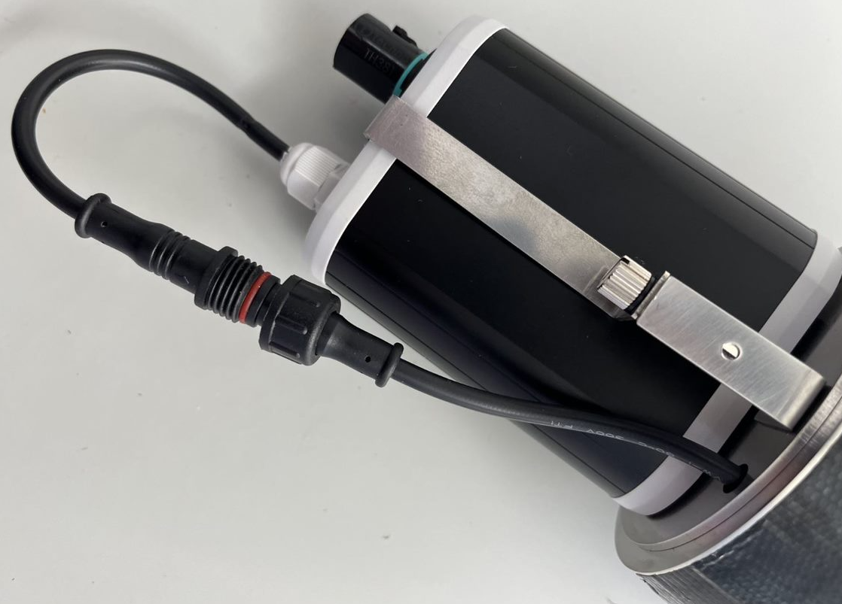
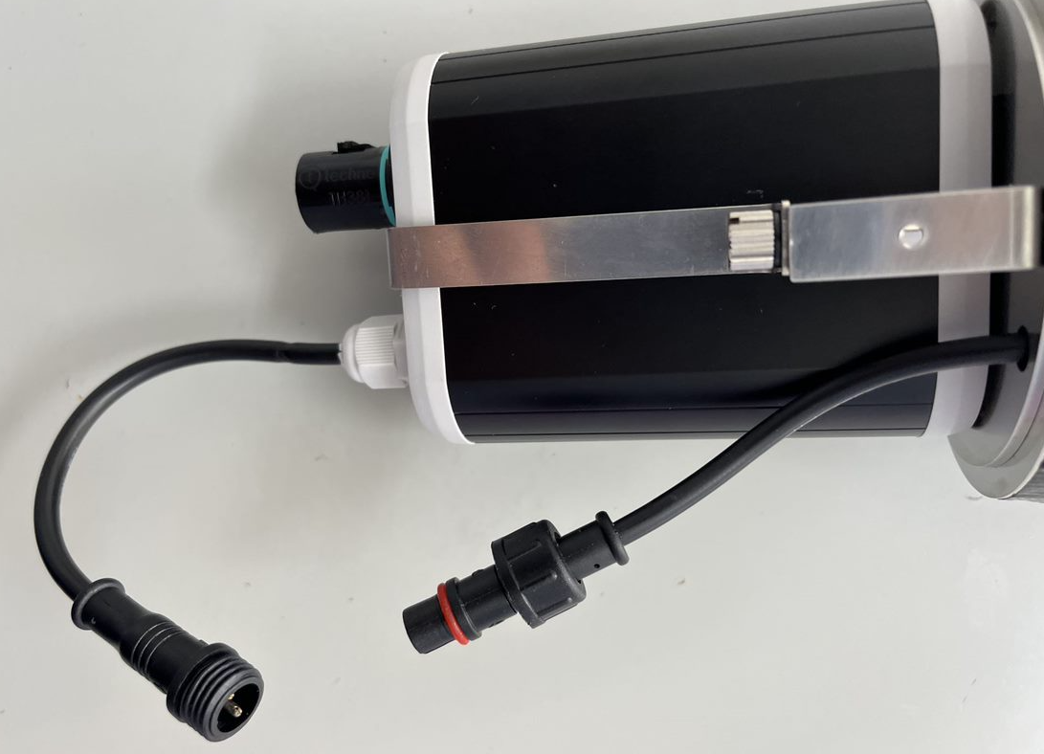
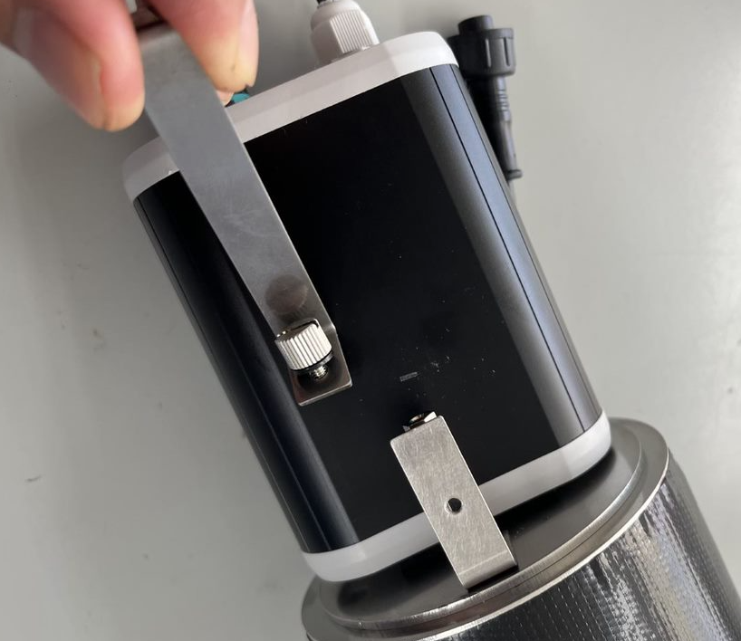
LTE版の準備 -2
2.データSIMの挿入
注意!!!
必ず電源が入っていない状態で作業してください。
以下の手順で契約した ナノサイズのデータSIMを挿入してください。
①雨量計と端末を接続するケーブルを外す。
赤枠のキャップ部分を回して緩め、下図のようにケーブルを抜いて分離させ てください。
※接続しなおす際はしっかりとキャップを締めなおして固定してください。
①
②取付金具を外す
ケースを固定している金具の両側の丸ネジを取り外し、固定板金も外して ください。
金具を外す際は、雨量計測機本体をしっかり持って取り外してください。
外したネジや金具はなくさないようにご注意ください。
②
反対側も同様の手順で取付金具を外してください。

Slide 9
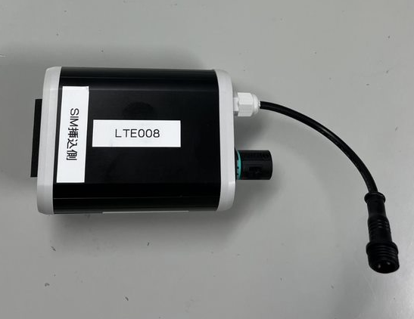

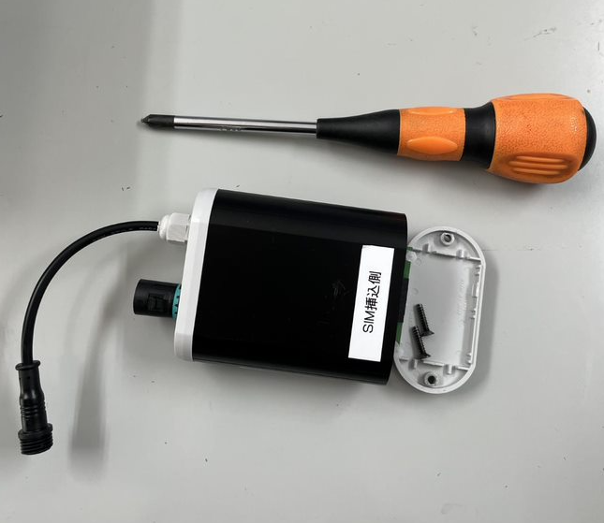
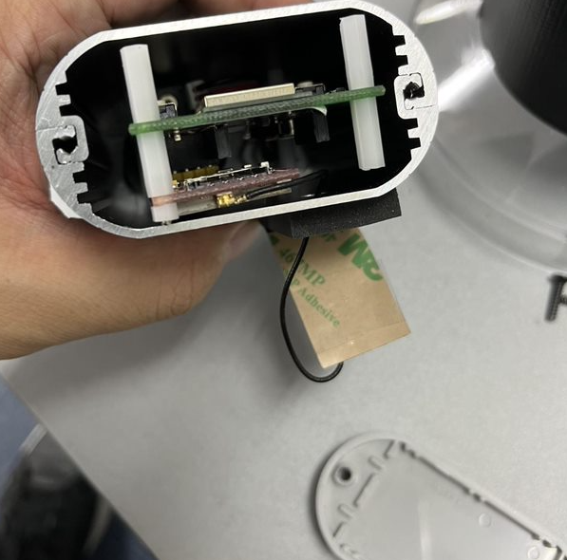
LTE版の準備 -3
③ケースカバーを外す プラスドライバーで下図の「SIM挿込側」のケースカバーの黒色の ネジを２つ取り外し、ケースカバーを外してください。
③
注意!!!
赤線の画像左側のケースカバーは
絶対に開けないようにしてください。
ネジを2本外してケースカバーを外してSIMの挿込口があります。
次のページの手順に沿って、SIMの挿入を行ってください。
注意!!!
ケースカバーを空けると中身の基板が確認できますが、
スペース調整のため固定をしていないため、無理に引っ張ったりしないでください、またアンテナ線に引っかからないようにSIMを挿入してください。

Slide 10
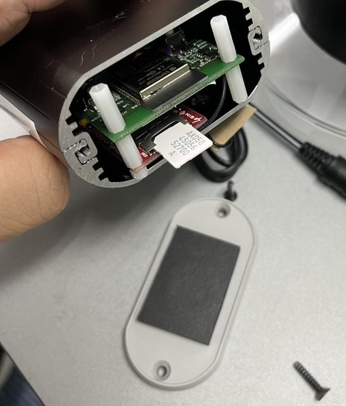
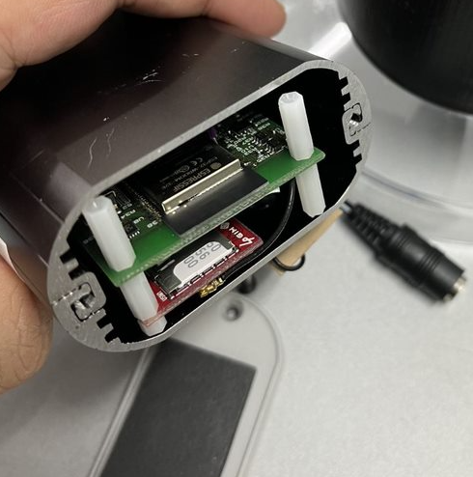
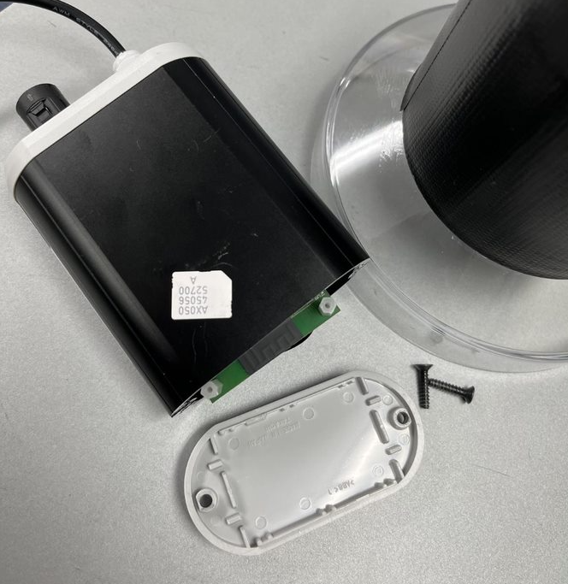
LTE版の準備 -4
④SIMを差し込む
ケースカバーを外すと、端末内部の基板にSIMの挿込口が見えます。 契約したお手元のデータSIMを図の矢印の方向に差し込んでください。
挿入する向きに十分ご注意ください。
アンテナ線がLTEのモジュールに接続されていますので、SIM挿入時に外したりひっかけたりしないようご注意ください。
④
SIM
⑤カバーとケーブルをもとに戻す
データSIMの差し込みが完了したら、①～③の手順で外したカバー、 ケーブル、金具類を再度それぞれ付けなおしてください。
⑤
上図のように、ケースから白いスペーサー円柱部品が少しはみ出していますが
キャップは閉じれるようになっています。
P6に戻ります

Slide 11
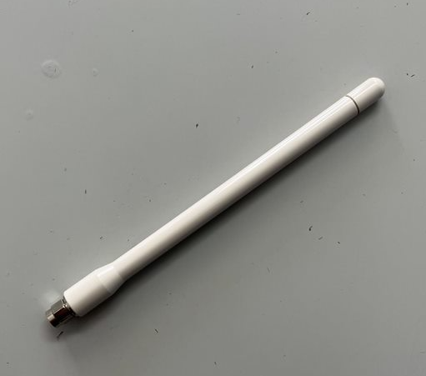
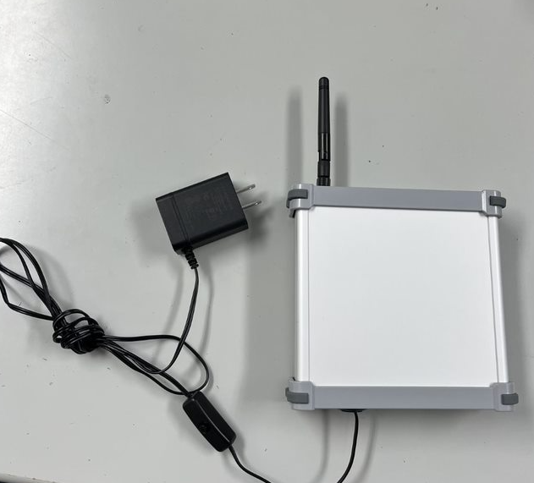
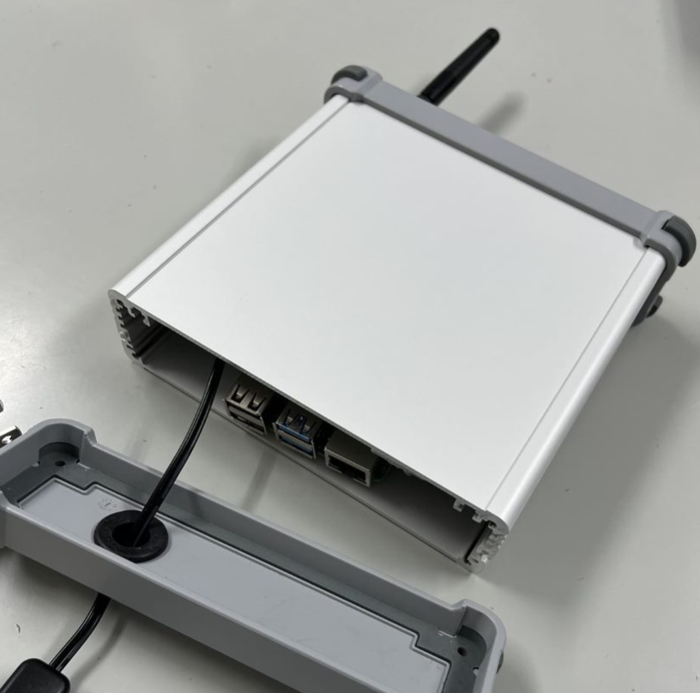
LPWA版の準備 -1
東京都提出は、これで良いかもしれないが、
配線が嫌な家もあると考えたら、Wifi接続も考えないといけないと思います。
しかもDHCPがぜっていではないので、GateWayの設定も考えないといけないね。
LPWA用アンテナ
LPWA用受信機
ゲートウェイ内蔵
※LPWA版をご購入の方はP4の内容物以外に上記の部品が付属されます。
修正必要
11/10
Wi-Fi接続するにはモニターとラズパイに接続して設定する必要があり現状はユーザーに設定してもらう方法が定まっていないので東京都に提出するのはLANケーブル接続方法で行う
やるとしたらBluetoothかモニター接続（ソース見られたり設定が返られてしまう恐れありのため打ち合わせ要事項
1.ゲートウェイ端末と受信機の準備
インターネット回線をご準備ください。
アプリ起動前に、ゲートウェイ端末がインターネット接続されていることが必要となります。
③
②
①
LANケーブルで
インターネットに接続します。
※LANケーブルを利用せずにWi-Fiの接続でも対応ができるように改良中です。
受信機のアンテナが付いていない側のキャップの4隅のネジを取り外します。
緑枠点線にお手元のLANケーブルを接続してください。
「受信機」の電源コードをコンセントに差し込み、電 源を「ON」にして起動させてください。

Slide 12
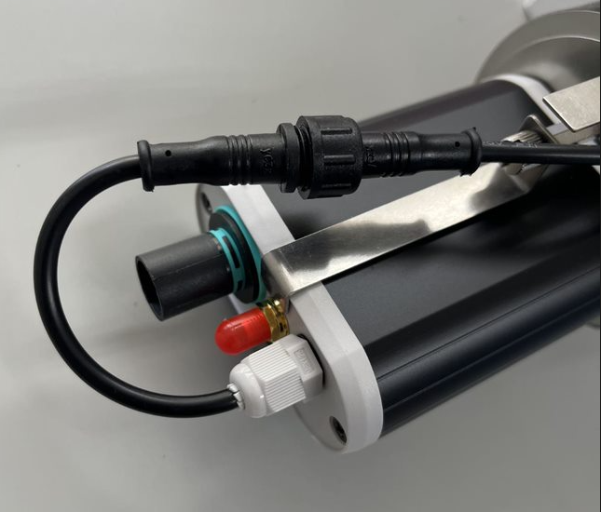
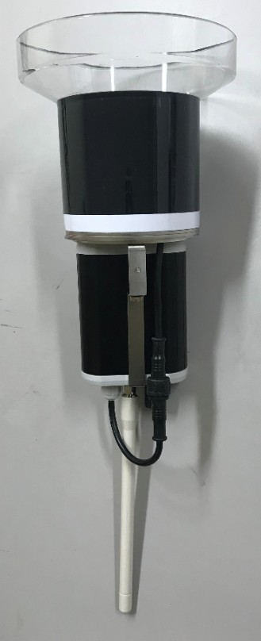
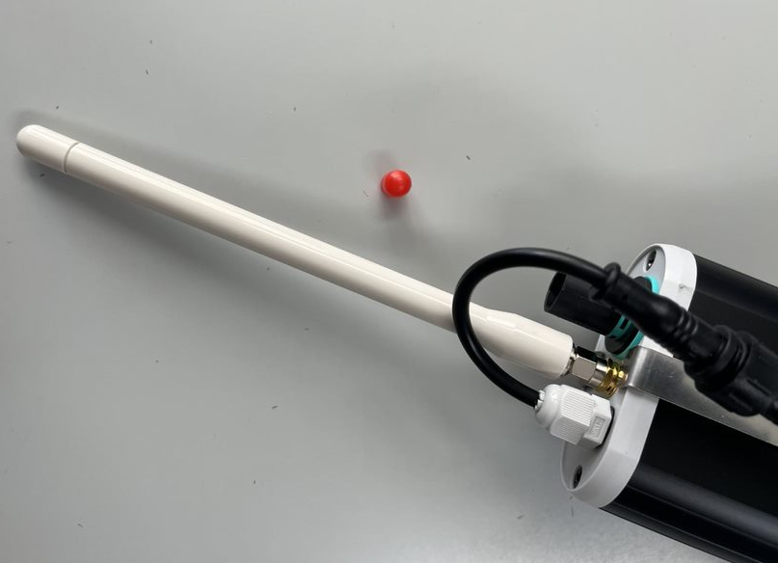
LPWA版の準備 -2
2. 「LoRa用アンテナ」の接続
LPWA版は付属の「LoRa用アンテナ」の接続が必要です。
付属の専用アンテナを、赤キャップを外して取り付けてください。
アンテナは強く締めすぎないようにご注意ください。
P6に戻ります

Slide 13
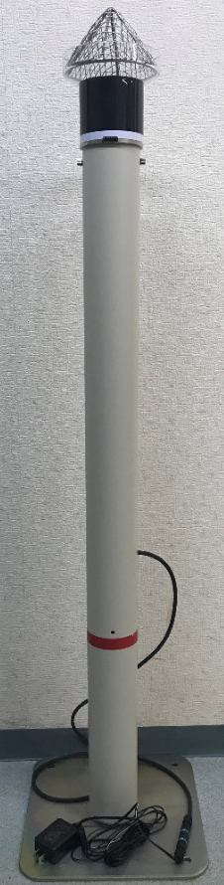
設置例外観図(オプション含む)
オプションの雨量計ポスト（樹脂筒）を使用して埋め込み設置、 また、土台等を組み合わせて地面に固定して設置できます。
下図は、弊社試作の設置例になります。
ゴミ除け網 （オプション）
雨量計測機
固定ネジ
雨量計ポスト （オプション）
水抜き穴
電源ケーブル
（中継ケーブル）
設置マーカー
電源ケーブルはセットされた状態になります。
こちらのケーブルに接続ケーブル（中継ケーブル）を差し込んでください。
設置高さ1mを維持するためのマーカーです。
ご自身で同様の構成をされる場合は、雨量計の高さを1m以上になるように設置してください。
中継ケーブル
AC/DCアダプタ

Slide 14
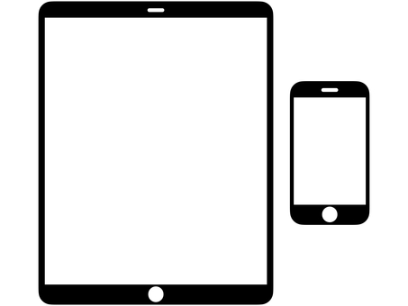
アプリからの設定

Slide 15
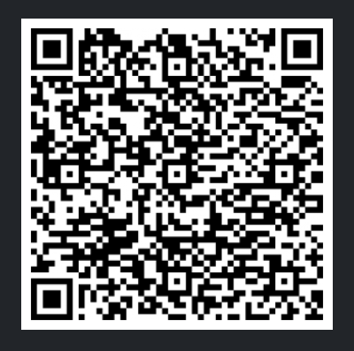
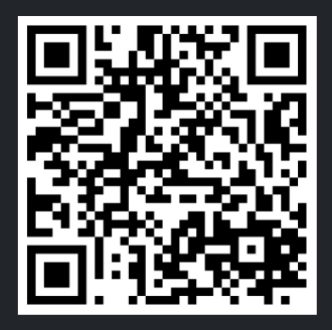
アプリのダウンロード
スマートフォンまたはタブレットにサキモリアプリを
ダウンロードしてください。
対応機種
iOS 11 以上
Android 5.1 以上 (6.0 以上を推奨)
Wi-Fi 接続を推奨(スマートフォン側のアプリ使用時）
2021年9月1日現在
IOS版
android版
画像は仮のQRコードになります。
11/8
今のバーコードを張り付けてください。

Slide 16
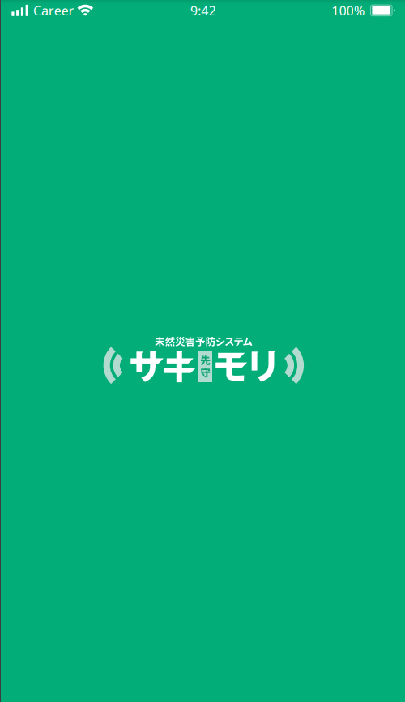
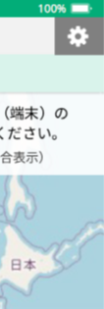
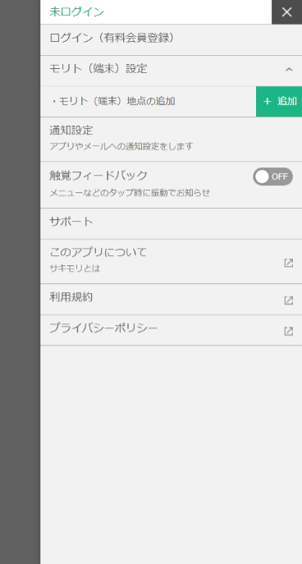
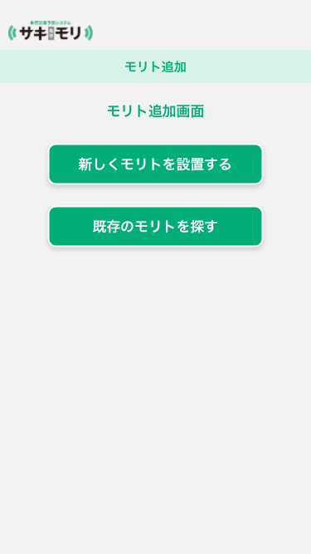
アプリからの設定手順 - 1
①
②
③
多分、初回なので、
アプリ起動⇒チュートリアル⇒モリト設定まできて、
電源を入れてもらう
「新しくモリトを追加する」⇒Bluetooth
の流れになると思います。
アプリの初期設定と書いてるところで詰まると思う。
1.アプリの起動
雨量計測機の準備が完了したら、サキモリアプリをお手持ちのスマートフォンから起動します。 初めてアプリをご利用になる場合は、アプリの初期設定を完了させてください。
2.雨量計測機の電源をONにする
サキモリアプリを起動させたら、雨量計測機のACアダプタをコンセントに差し込んで電源をONにします。
電源をONにすると、雨量計測機は自動的に2分間Bluetooth接続待機状態になります。
AC/DCアダプタをコンセントに差し込むだけで自動的に
電源がONになり、Bluetooth接続待機状態になります。
3.アプリ画面から雨量計測機を新規登録する
アプリの画面右上にある設定メニューより、「モリト設定」のモリト地点の追加を選択してモリト追加画面を表示します。
「新しくモリトを設置する」をタップします。 ※ Bluetoothの使用許可画面表示された場合は「許可」を選択して Bluetoothの 接続をONに設定してください。

Slide 17
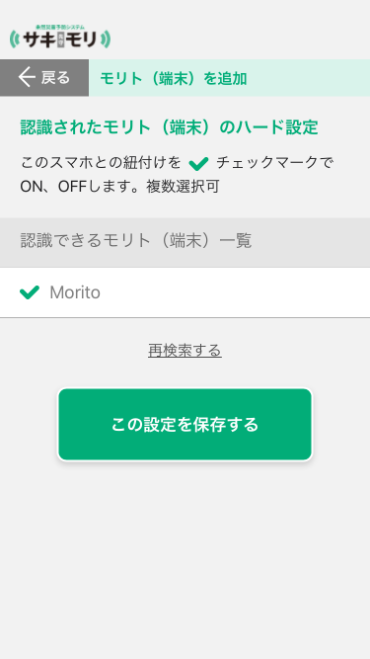
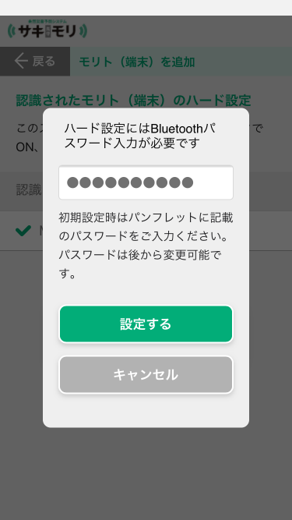
アプリからの設定手順 - 2
④
⑤
「Morito」が検出されない場合はお手数ですがP25をご参照ください。
４.アプリから雨量計とBluetooth接続をする
「Morito」を選択してチェックマークが付いたことを確認します。
表示されない場合は「再検索する」をタップします。
「この設定を保存する」をタップします。
5.初期パスワードを入力する
パスワードの入力を求められますので、初回起動時の初期パスワードを入力します。
初期パスワード: [moritopass]
を入力して「設定する」ボタンをタップして次に進みます。

Slide 18
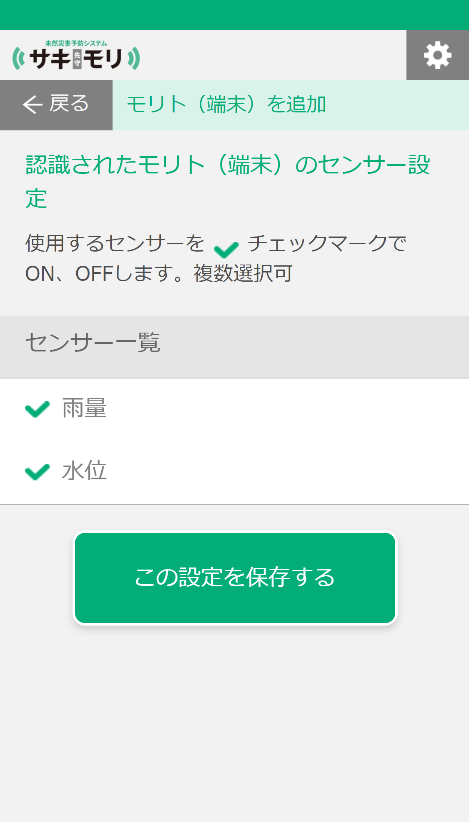
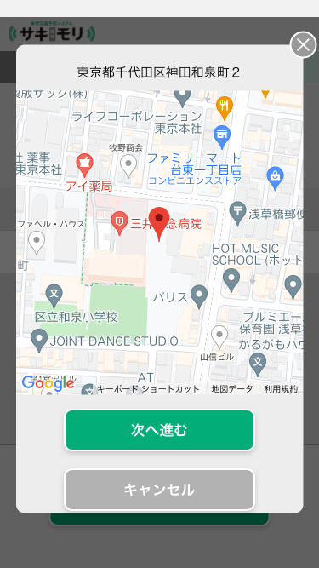


アプリからの設定手順 - 3
⑥
⑦
●マップが表示されない場合は、マップ表示エリアの枠内を軽くタップしてみてください。
6.利用するセンサーの選択をする
利用するセンサーを選択します。
「雨量」は必ず利用するセンサーのためデフォルトでチェックが入っています。
センサーを選択したら「この設定を保存する」をタップしてください。
7.利用場所をマップから指定する
センサーを選択して進むと、画面⑦のとおり、雨量計測機の利用する場所をタップして指定してください。
タップした場合、赤の選択地点のアイコンが表示されますので、指定した場所が正しければ
「次へ進む」をタップします。

Slide 19
通信設定
センサーの接続方法は、
「Wi-Fi」
「LTE」
「LPWA」
の3タイプがあります。
所有されているモリトによって接続方法が異なりますので、それぞれの手順に沿って設定してください。
Wi-Fi版をご利用の方は P20へ
LTE版をご利用の方は P23 へ
LPWA版をご利用の方は P24 へ
Bluetooth接続して設定情報を新規登録、または変更をする場合は、電源ケーブルをいちど抜いていただき、再度差し込みなおして雨量計測機を起動させてください。
※ただし、いちども設定情報を登録していなく、購入後に初めて設定情報を登録する場合 はBluetooth接続待機状態のままとなります。
アプリ側からBluetooth接続の切断・解除がされるまでは、雨量計測機はBluetooth接続が継続されます。
設定情報登録でネットワーク接続に失敗した場合もBluetooth接続中となりますので、登録情報に間違いがないか確認し、再登録をお願いします。

Slide 20
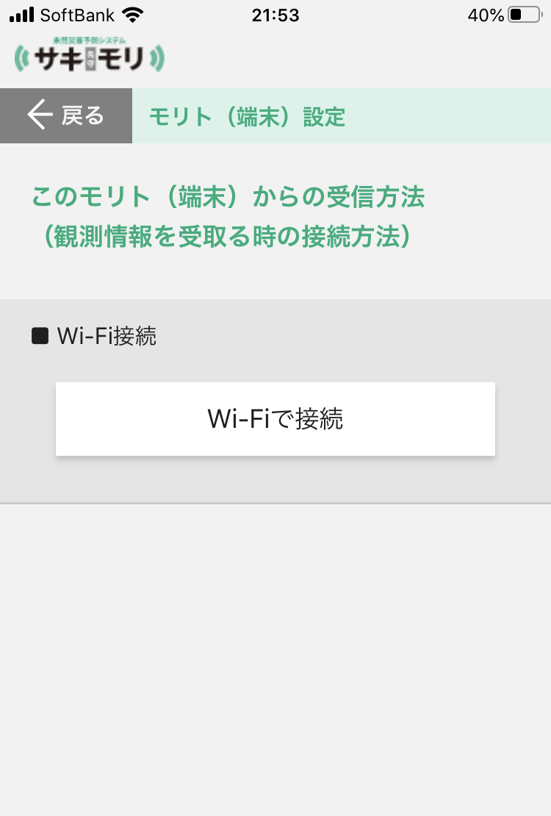
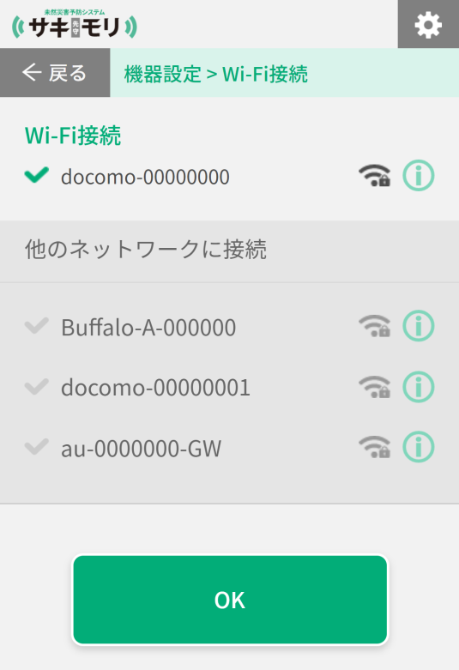
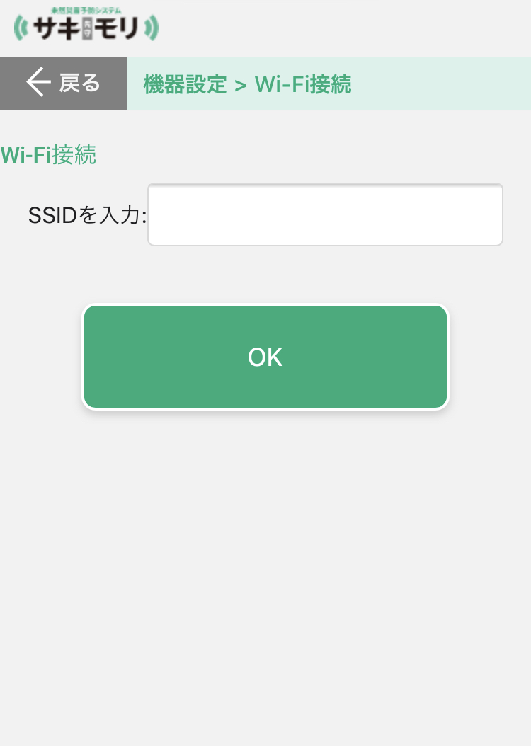
設定手順 – Wi-Fi版 - 1
Wi-Fiをご利用のお客様へ
①
②
android
iPhone
1.Wi-Fiで接続する
Wi-Fiをご利用するお客様の通信方式の設定画面になります。
「Wi-Fiで接続」 をタップします。
2.Wi-Fiを選択する
＜android＞
検出されたネットワーク一覧より接続するWi-Fiをタップして選択します。
＜iPhone ・ iPad＞
お手元に用意したWi-FiのSSIDを入力してください。
5GHz帯ではなく,2.4GHz帯を選択して登録してください。
5GHz帯は利用できませんのでご注意ください。

Slide 21
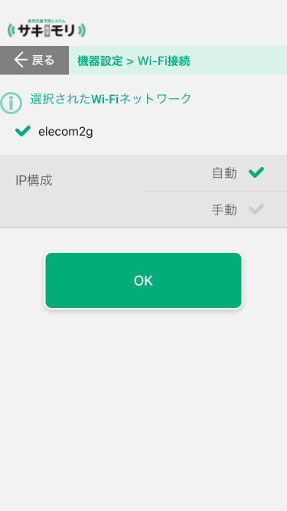
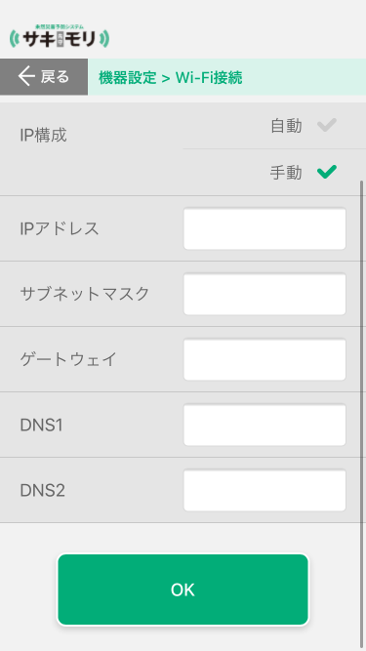
設定手順 – Wi-Fi版 - 2
①
②
自動
手動
1. 「自動」で登録する場合
SSID,PASSWORDのみで接続をする場合はこちらになります。
DHCPで自動的にIPが取得できる環境の場合は、「自動」を選択して、「OK」をタップします。
2.「手動」で登録する場合
DHCPで接続情報の取得が出来ない環境の場合は、「手動」を選択して下記の情報を手動で設定してください。
・IPアドレス
・サブネットマスク
・ゲートウェイ
・DNS1
・DNS2
を入力して「OK」をタップします。

Slide 22
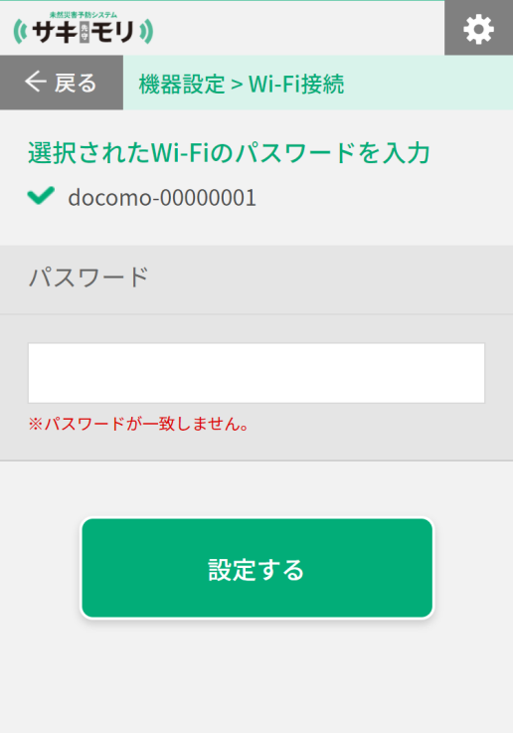
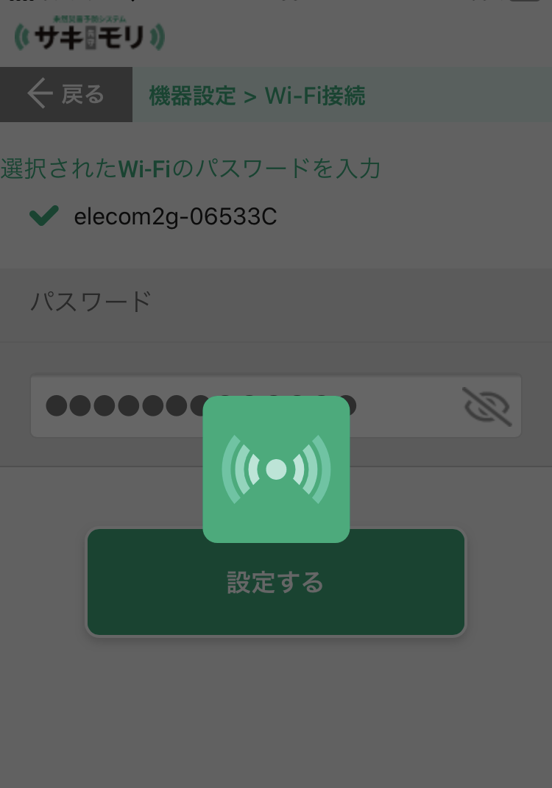
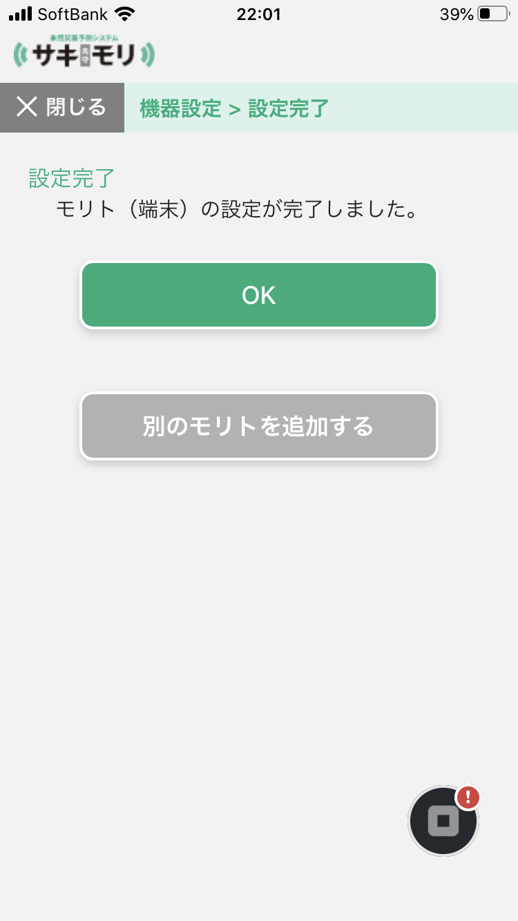
設定手順 – Wi-Fi版 - 3
③
④
3.Wi-Fiのパスワードを登録する
パスワードを入力する画面になりますので、入力後「設定する」をタップします。
登録した設定情報に基づいてWi-Fi接続を行います。
Wi-Fi通信で接続できるか待機画面になります。
※接続に失敗しつづけてしまう場合は、P26をご参照ください。
4.Wi-Fi通信が確認できたら設定完了
Wi-Fi通信が成功した場合、設定完了の画面になりますので「OK」をタップします。
別の端末を登録する場合は「別のモリトを追加する」をタップします。
(有料会員登録の必要があります)
以上でWi-Fi接続情報の登録と設定が完了となります。

Slide 23
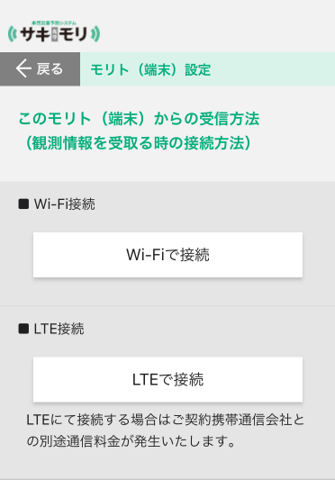
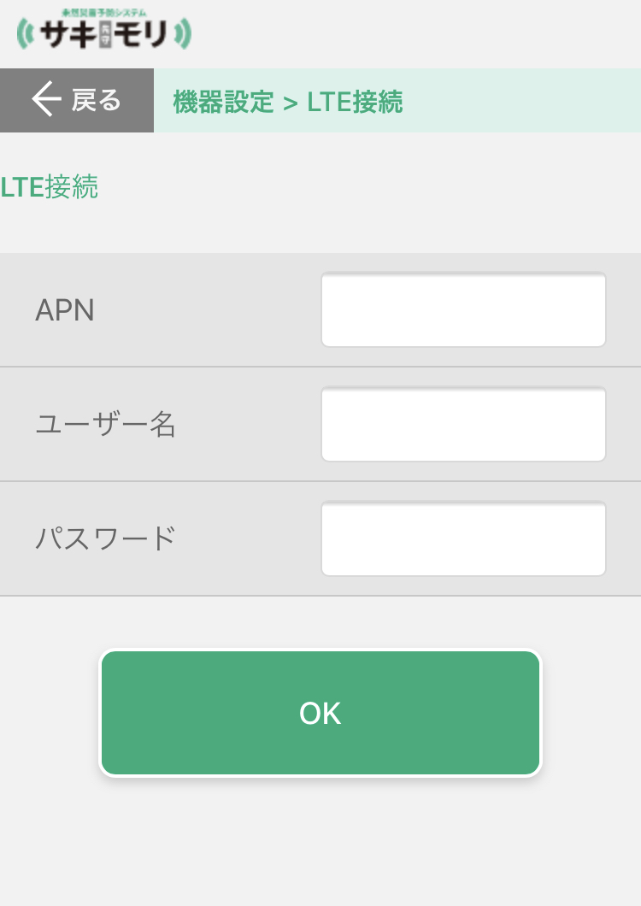
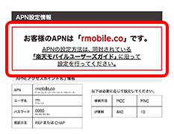
設定手順 – LTE（4G回線）
LTE(4G)版をご利用のお客様へ
①
②
③
11/10 ①画像
4Gから「LTEで接続」に変更
1.LTEで接続する
LTE版をご利用のお客様の通信方式の設定画面になります。
「4G回線で接続」をタップします。
この３つが、契約書の何かという説明が欲しい。
どの値を入れたらいいかが普通にはわからないことは無いか？
2. LTEの設定情報を登録する
3つの設定情報を登録します。
・APN
・ユーザー名
・パスワード
「OK]をタップして接続します。
ご契約したsim会社の設定ガイドやマニュアルに APN、ユーザー名、パスワードが案内されているのでご確認をお願いします。
右図：案内例
3.LTE通信が確認できたら設定完了
LTE通信が成功した場合、③の設定完了の画面になりますので「OK」をタップします。
別の端末を登録する場合は「別のモリトを追加する」をタップします。
(有料会員登録の必要があります)
以上でLTE接続情報の登録と設定が完了となります。
※接続に失敗しつづけてしまう場合は、P26をご参照ください。

Slide 24
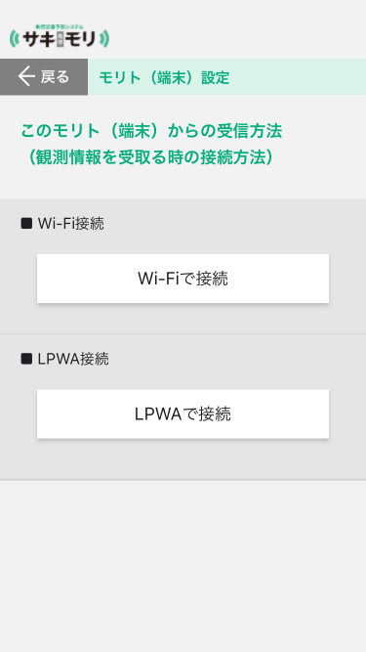
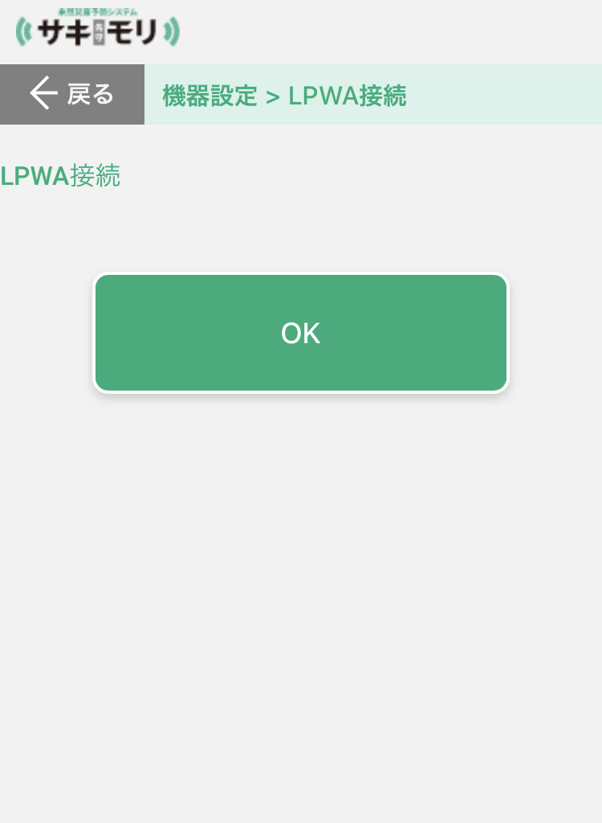
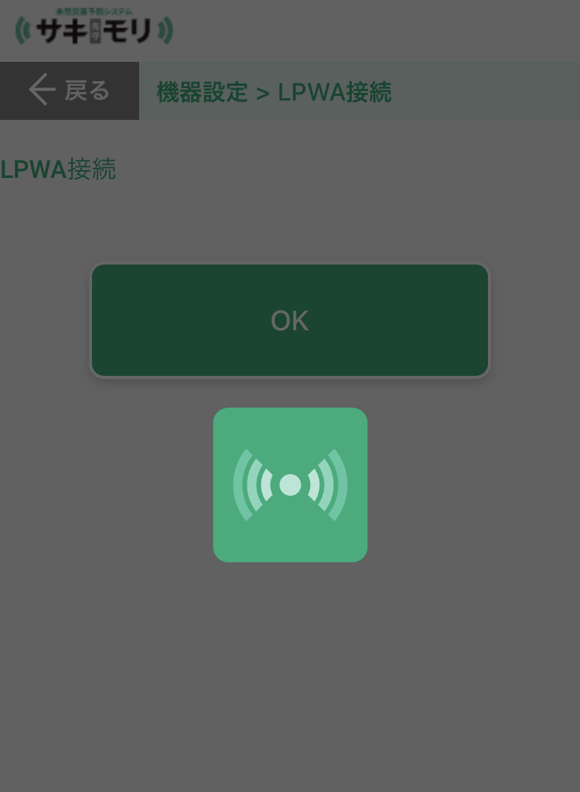
設定手順 – LPWA
LPWA版をご利用のお客様へ
①
②
③
1.LPWAで登録する
「LPWAで接続」をタップします。
失敗した場合の追記あり
2.LPWA接続がされるか確認
LPWA通信で接続できるか図②のような待機画面になります。
※接続に失敗した場合は、もう一度 「OK」をタップしてもう一度試してみてください。 それでも失敗してしまう場合は、P26をご参照ください。
3. LPWA接続ができたら設定完了
LPWA通信が成功した場合、設定完了の画面になりますので「OK」をタップします。
別の端末を登録する場合は「別のモリトを追加する」をタップします。
(有料会員登録の必要があります)
以上でLPWA接続情報の登録と設定が完了となります。

Slide 25

設定完了
設定情報の登録と、ネットワーク通信が成功した場合、上記の画面になり設定完了となります。
パスワード変更
設定情報の変更
通信方式の変更(Wi-Fi通信のみ共通で利用できます)
工場出荷状態(端末初期化)
を行う場合は、別資料のソフトマニュアルをご参照ください。
また、雨量計測機の設置方法についての説明は別資料の端末マニュアルをご参照ください。

Slide 26


こんな症状が起きたら… 1
AC/DCアダプタをさしてもBluetooth接続画面で端末が表示されない。
以下をご確認ください。
雨量計と端末を接続するケーブルがしっかり接続されていますか。
中継ケーブルとACアダプタがしっかり接続されていますか。
ACアダプタをいちどコンセントから抜いて、もう一度さしなおしてみて表示されますか。
Wi-Fiでエラー画面や接続エラーになってしまう。
以下をご確認ください。
入力したSSID,PASSWORDは正しく入力されていますか。
全角文字で入力してしまっていませんか。
手動設定の場合に入力したものが正しい情報でしょうか。
別のデバイスでWi-Fiの接続はされていますか。
2.4GHz帯ではなく５Gを選択されていませんか。(5Gは対応してません）

Slide 27

こんな症状が起きたら… 2
LTEの通信が失敗してしまう
以下をご確認ください。
SIMをしっかり差し込んでいますか。
SIMの差し込み時にアンテナを外してしまっていませんか。
※LTE用のモジュールにアンテナが接続されています。
入力したAPN、ユーザー名、パスワードは正しいでしょうか。
DOCOMO系の通信データSIMをご利用でしょうか。
LPWAの通信が失敗してしまう
以下をご確認ください。
ゲートウェイ端末がインターネット回線とつながっていますか。
LPWA専用アンテナを雨量計測機にしっかりと取り付けておりますか。
受信機とゲートウェイ端末がUSBで接続されてますか。
雨量計本体と受信機の距離が近すぎたり、離れていませんか。
1~3m以内の範囲で設定してみてお試しください。

Slide 28
故障かなと思ったら
機器の不調や故障時のお問合せ先
モリトの製品情報・購入
販売元
アイサーク株式会社
〒111-0053
東京都台東区浅草橋5-2-3 鈴和ビル5F
TEL：03-5839-2431
https://www.i-tharc.co.jp
お問い合わせ先URL
https://www.i-tharc.co.jp/contact/

